Slide 1
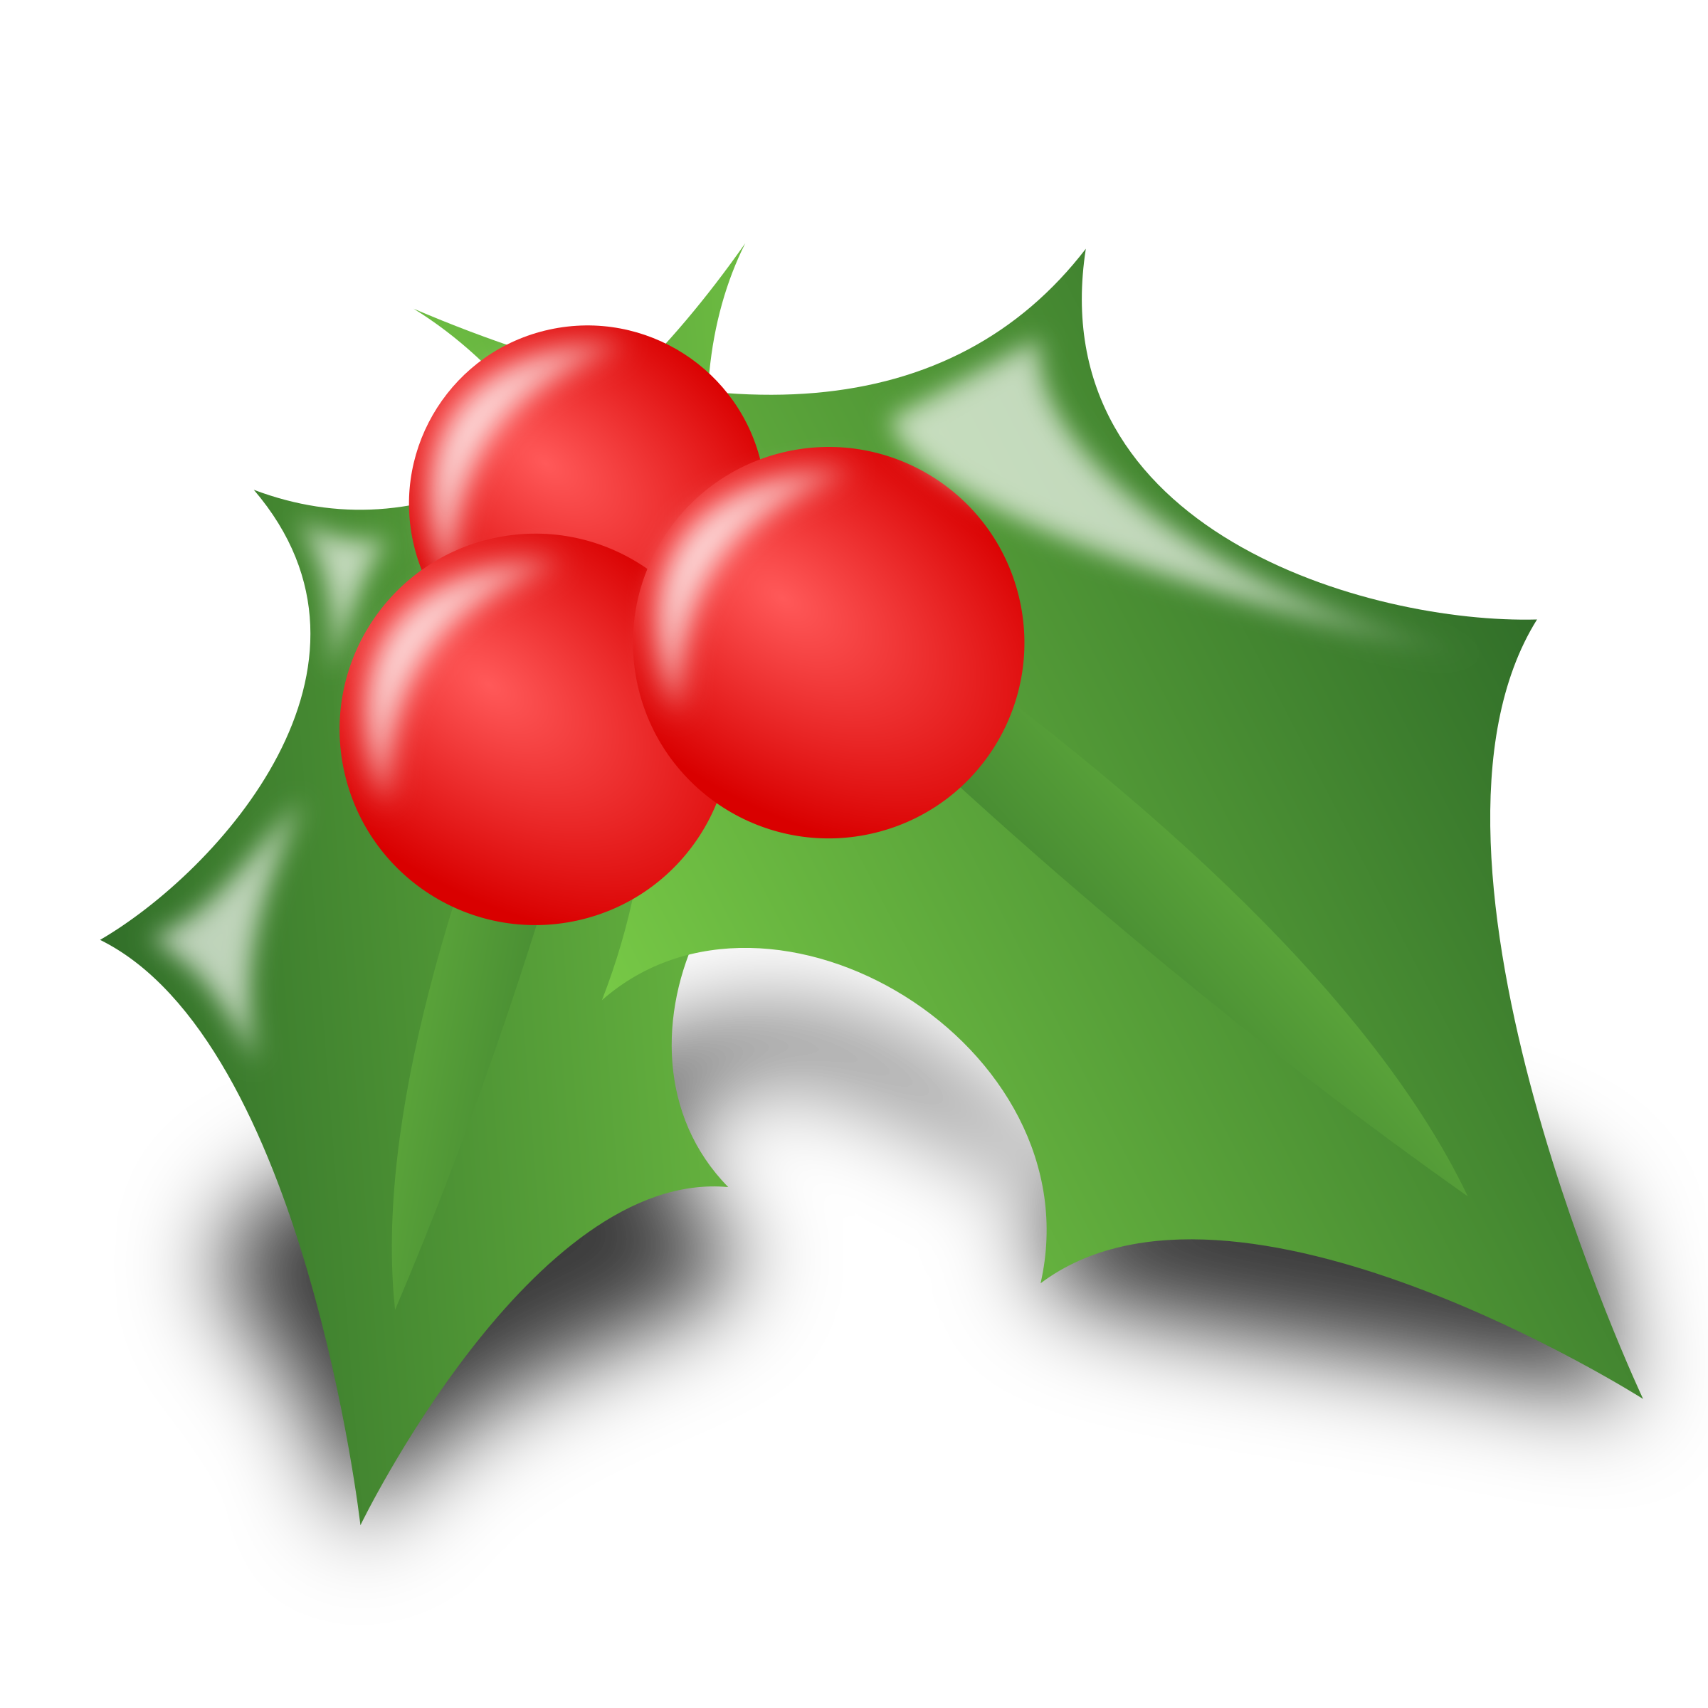
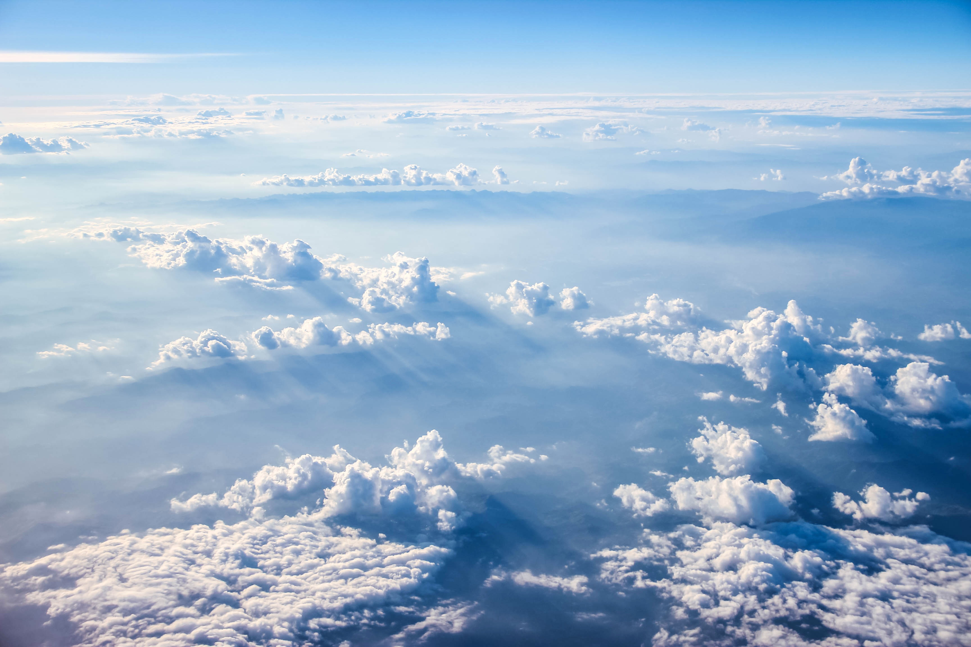

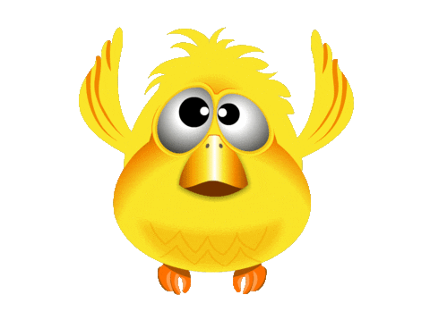
ỦY BAN NHÂN DÂN THỊ XÃ HOÀI NHƠN
TRƯỜNG TIỂU HỌC SỐ 2 BỒNG SƠN
Bồng Sơn ngày 23 tháng 3 năm 2024
CHÀO MỪNG QUÝ THẦY CÔ VỀ DỰ GIỜ THĂM LỚP
Môn học: Đạo đức; Lớp: 4A6
Tên bài học: QUÝ TRỌNG ĐỒNG TIỀN (Tiết 2)
Giáo viên lên lớp: Võ Thị Mỹ Phương

Slide 2
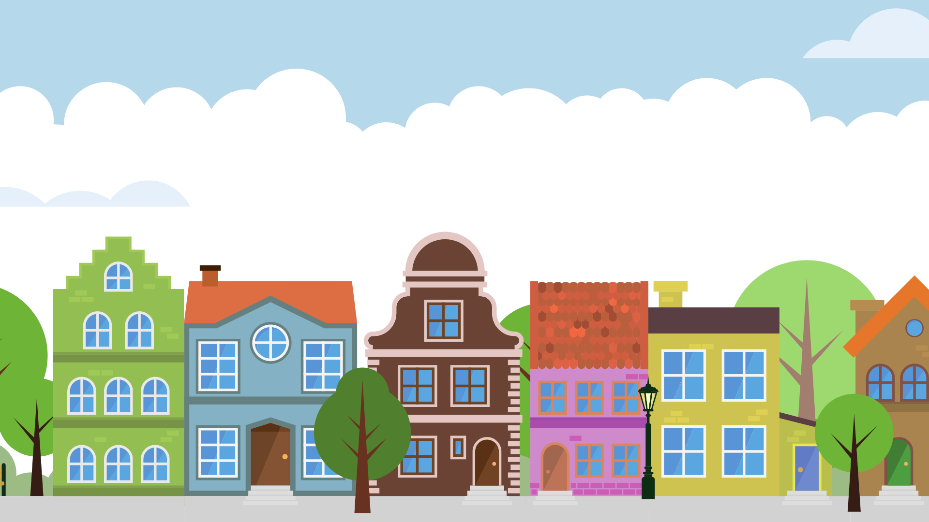


Slide 3


Slide 4
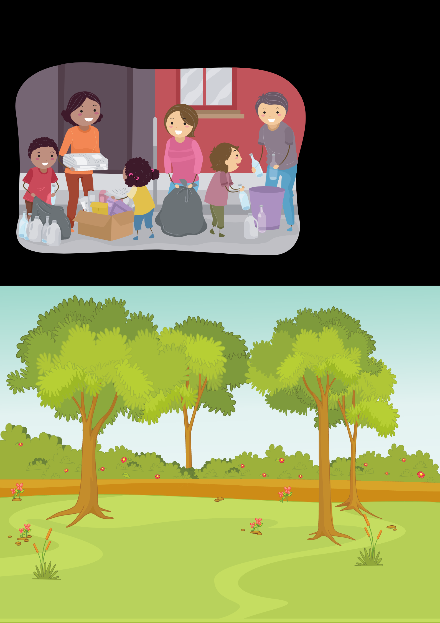

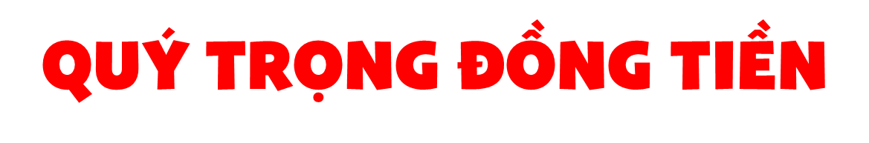
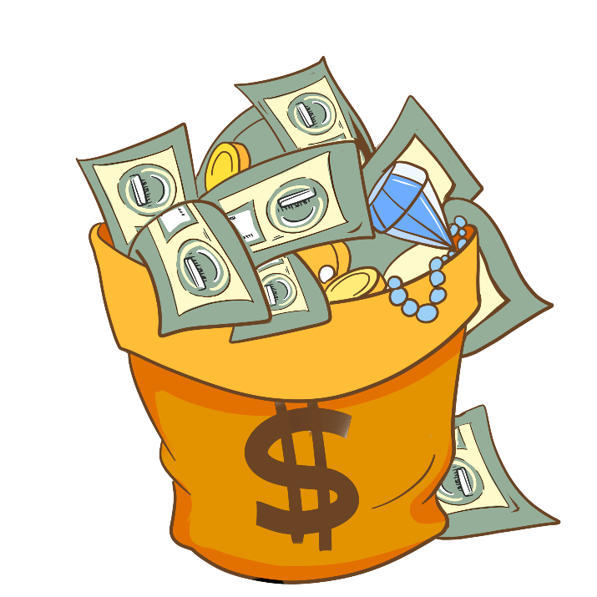


CHỦ ĐỀ 7: QUÝ TRỌNG ĐỒNG TIỀN
Bài 8:
(TIẾT 2)

Slide 5


Slide 6
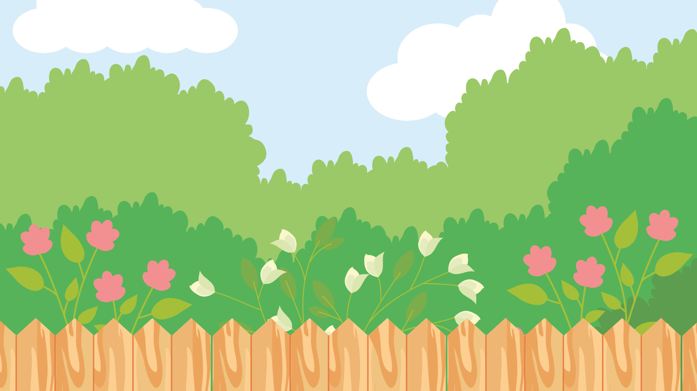
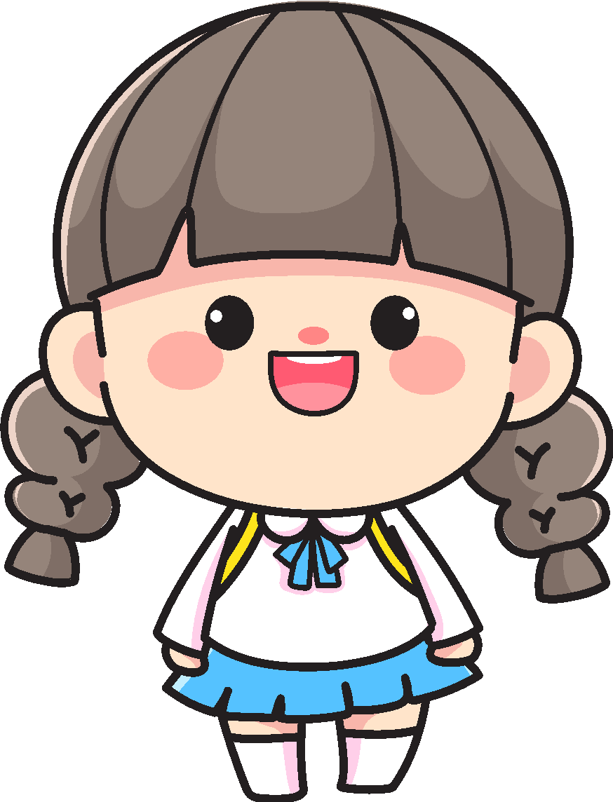
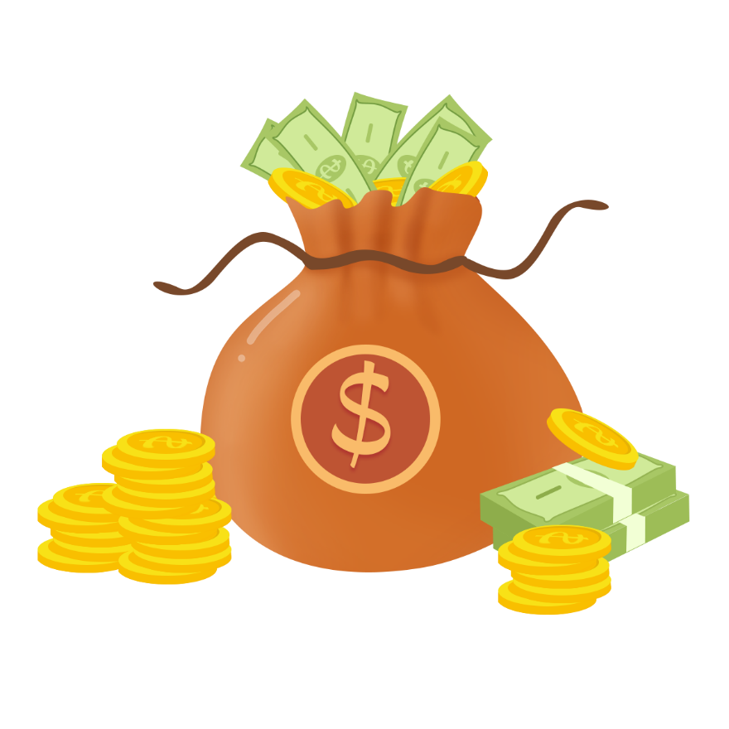
Hoạt động 2: Khám phá vì sao phải quý trọng đồng tiền

Slide 7
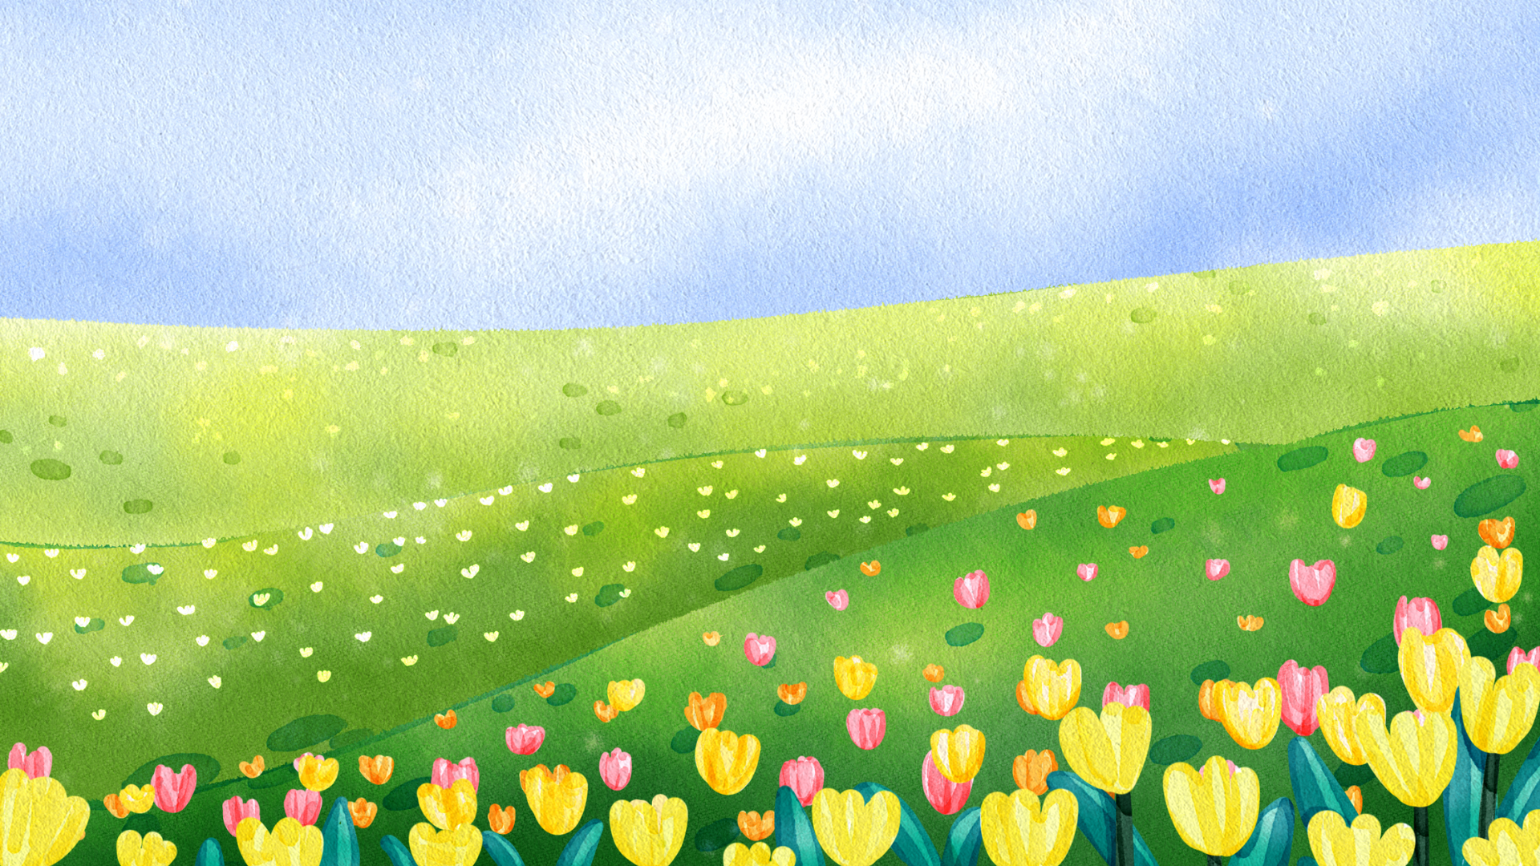
Đọc câu chuyện và trả lời câu hỏi
Hũ bạc của người cha
Ngày xưa, có một người nông dân rất siêng năng. Về già, ông để dành được một hũ bạc. Tuy vậy, ông rất buồn vì người con trai của ông rất lười biếng. Một hôm, ông bảo con: “Cha muốn trước khi nhắm mắt thấy con kiếm nổi bát cơm. Con hãy đi làm và mang tiền về đây”.
Bà mẹ sợ con vất vả, liền dúi cho một ít tiền. Người con cầm tiền đi chơi mấy hôm, khi chỉ còn vài đồng mới trở về đưa cho cha. Người cha vứt nắm tiền xuống ao. Thấy con vẫn thản nhiên, ông nghiêm giọng: “Đây không phải tiền con làm ra”
Người con lại ra đi. Bà mẹ chỉ dám cho ít tiền ăn đi đường. Ăn hết tiền, anh ta đành tìm vào một làng xin xay thóc thuê. Xay một thúng thóc được trả công hai bát gạo, anh chỉ dám ăn một bát. Suốt ba tháng dành được chín mươi bát gạo, anh bán lấy tiền.
Hôm đó, ông lão đang ngồi sưởi lửa thì con đem tiền về. Ông liền ném mấy đồng vào bếp lửa. Bất chấp lửa nóng, người con vội đưa tay vào bếp lấy tiền ra. Ông lão cười chảy nước mắt: “Bây giờ cha tin tiền đó chính tay con làm ra. Có làm lụng vất vả, người ta mới biết quý trọng đồng tiền.”
(Theo Truyện cổ tích Chăm, Tiếng Việt 3, tập 1, NXB Giáo dục Việt Nam, 2020)

Slide 8

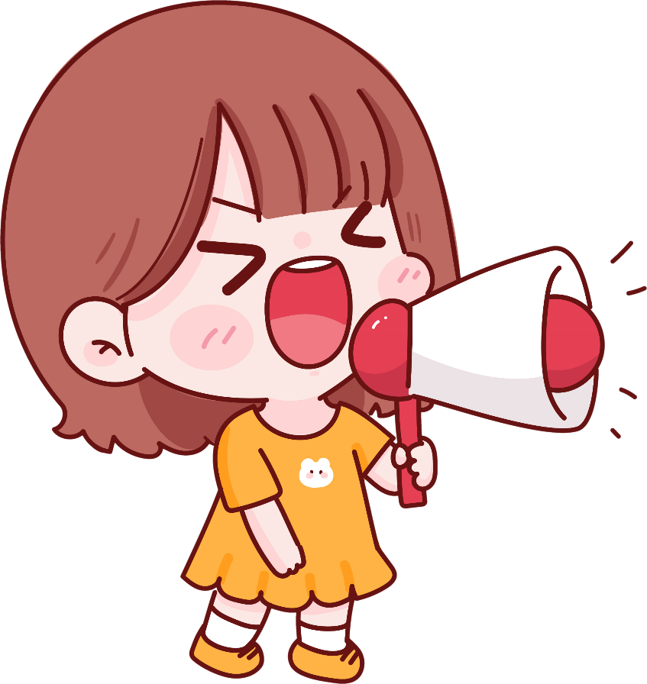
Vì sao lần thứ nhất người con lại thản nhiên khi thấy người cha ném tiền xuống ao?
Trả lời câu hỏi
Lần thứ nhất, người con lại thản nhiên khi thấy người cha ném tiền xuống ao là bởi vì đó không phải là tiền do anh ta làm ra nên anh không biết quý trọng đồng tiền.

Slide 9
Lần thứ hai, khi thấy người cha ném tiền vào lửa người con đã làm gì? Vì sao?
Trả lời câu hỏi
Lần thứ hai, khi thấy người cha ném tiền vào lửa, người con đã bất chấp lửa nóng vội đưa tay vào bếp lấy tiền ra. Anh làm thế bởi vì đó là những đồng tiền do anh vất vả làm ra, nên anh tiếc quý trọng.

Slide 10
Theo em vì sao chúng ta phải quý trọng đồng tiền?
Trả lời câu hỏi
Chúng ta phải quý trọng đồng tiền bởi vì tiền do công sức và trí tuệ của con người tạo ra.

Slide 11
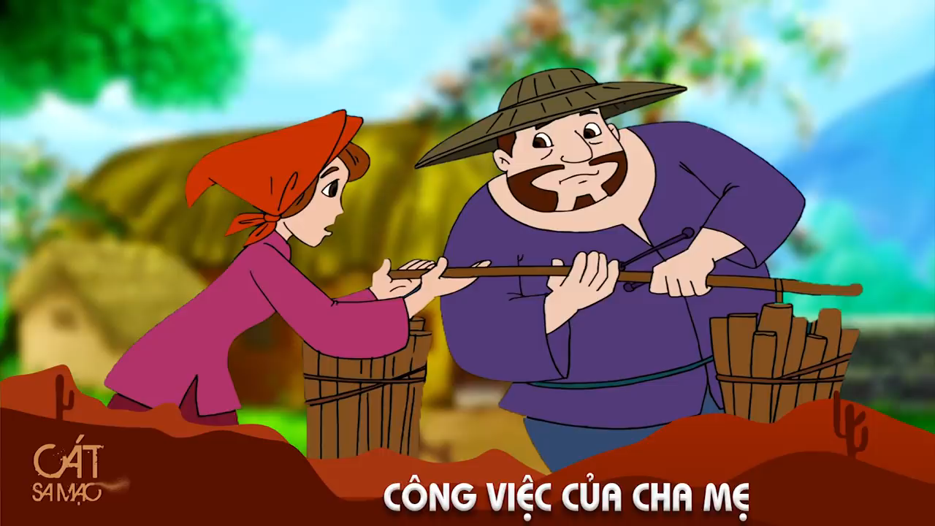

Slide 12
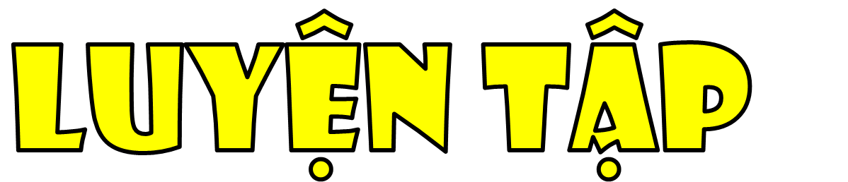

Slide 13
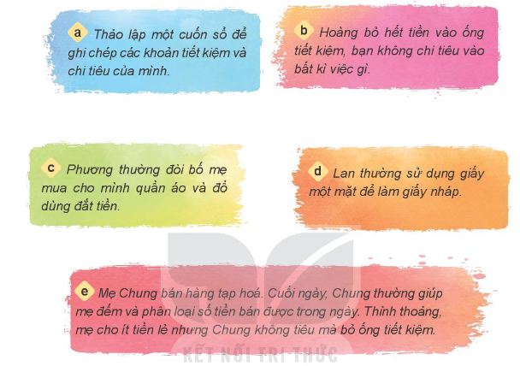
2. Bày tỏ ý kiến

Slide 14
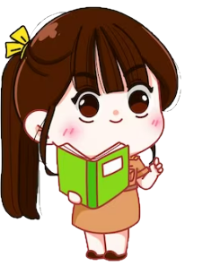
Em tán thành việc làm của bạn nào? Không tán thành việc làm của bạn nào? Vì sao?

Slide 15

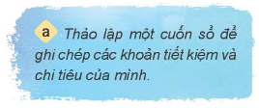
Việc làm này của bạn Thảo cho thấy bạn đã biết quý trọng đồng tiền và giúp bạn có thể quản lý được chi tiêu.

Slide 16

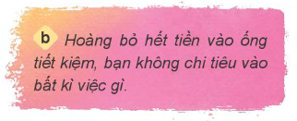
Việc làm này có thể sẽ giúp Hoàng tiết kiệm được tiền nhưng khi bạn ấy cần chi tiêu 1 việc gì đó cần thiết thì lại không có khoản nào.

Slide 17
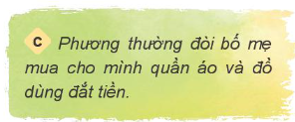
Việc làm này của Phương là lãng phí, chưa biết quý trọng đồng tiền. Quần áo có thể sử dụng những loại phù hợp với bản thân mà không cần quá đắt đỏ.

Slide 18
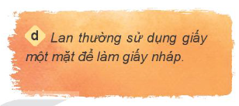
Việc làm của Lan cho thấy bạn biết quý trọng đồng tiền, không lãng phí. Giấy một mặt vẫn còn có thể sử dụng để làm nháp.

Slide 19
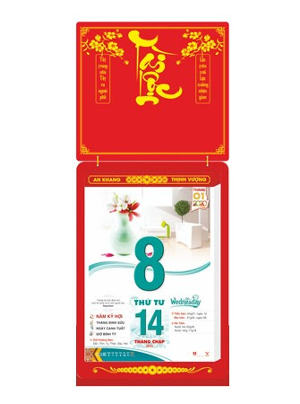

Slide 20
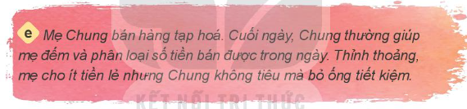
Việc làm của Chung cho thấy bạn biết quý trọng đồng tiền. Những đồng tiền lẻ của mẹ cho tích góp lại thì Chung sẽ có một khoản để mua thứ mình muốn.

Slide 21


Slide 22
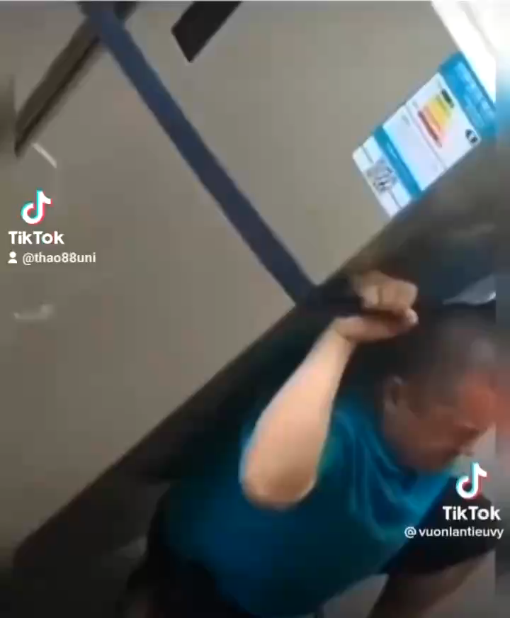

Slide 23
